Slide 1
소컴소컴
정치뉴스 댓글 분석에 따른 제20대 대통령선거 지지율 변화와 인과추론 시각화
팀장 : 19011498 권예담
팀원 : 18013186 정예진
19011352 이정은
19013122 고두형
2022학년도 1학기
세종대학교 캡스톤 디자인

Slide 2
목차
1
2
3
개발 배경
개발 목표
프로젝트 기능소개
4
5
시연
기대효과

Slide 3
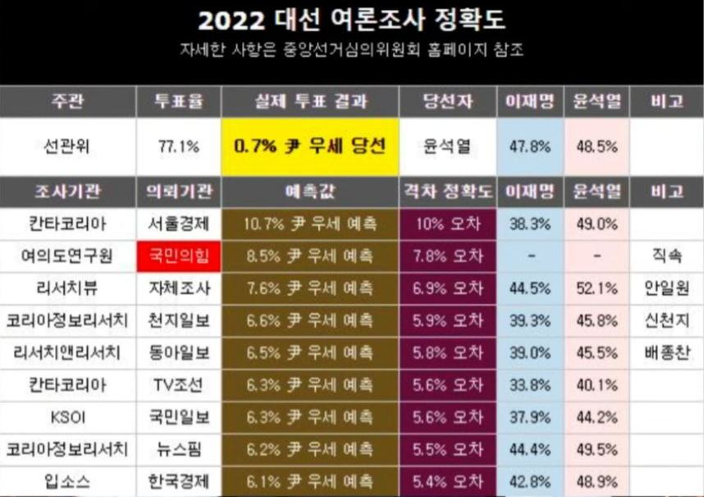
1. 개발 배경
2022 대선 여론조사의 정확도
여론조사가 후보들에게 끼치는 영향
수치의 등락에 따라 후보자 및 관계자들은 일희일비 한다. 정치에 조금이라도 관심이 있는 시청자나 독자에게 승자와 패자를 예측하는 지지율 조사결과는 관심을 끌기에 충분한 사안이기 때문이다
→ 여론조사의 오차 범위가 매우 크다.

Slide 4
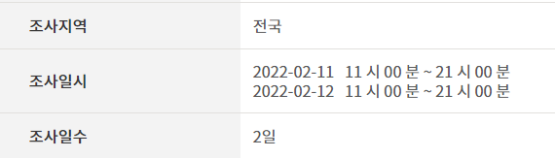

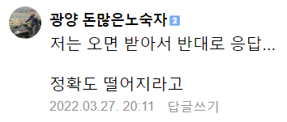
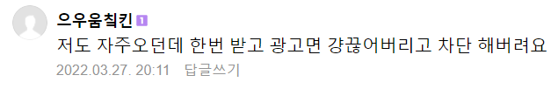
1. 개발 배경
현재 여론조사
1 - 2 일간 조사 한 데이터로
한 주간의 여론조사를 나타냄
여론조사에 참여하는 대중들의 의견

Slide 5
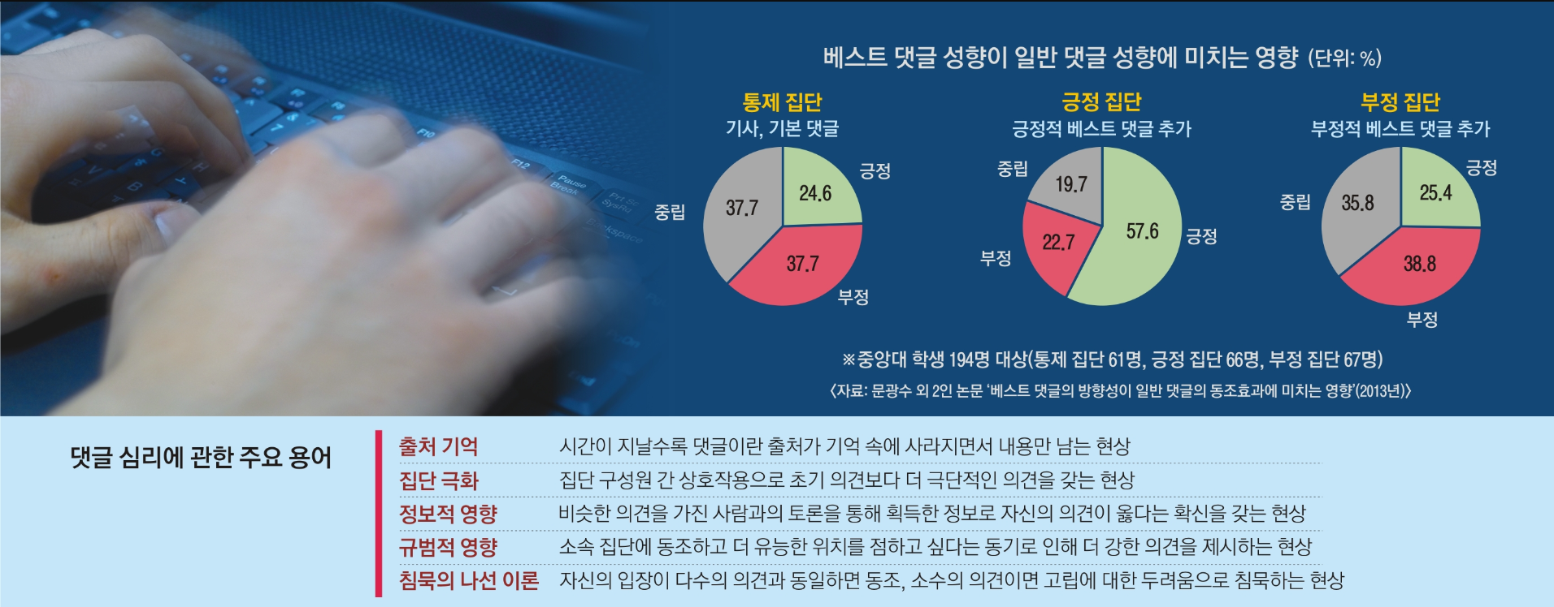
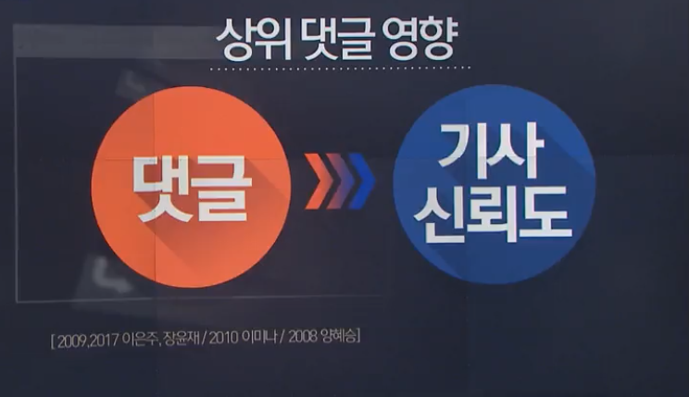
1. 개발 배경
댓글의 파급력

Slide 6
2. 개발 목표
정치뉴스 댓글을 분석하여 선거 후보들의 지지율 변화에 대한 인과관계를 추론한다.
비정형 데이터를 가공, 분석하여 지지율과 유의미한 관계를 가지는 주요 키워드를 도출한다.
시계열 데이터들을 계산하여 인과관계와 상관관계를 구분한다.
도출된 인과관계를 다양한 그래프의 형태로 시각화 한다.
인과 추론을 통해 추출한 키워드의 빈도수 시계열 데이터를 통해 지지율을 예측한다.

Slide 7
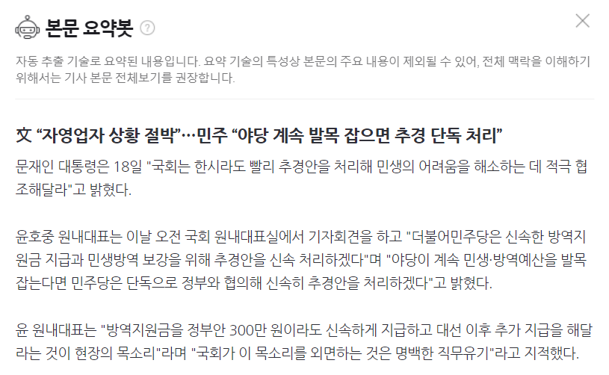
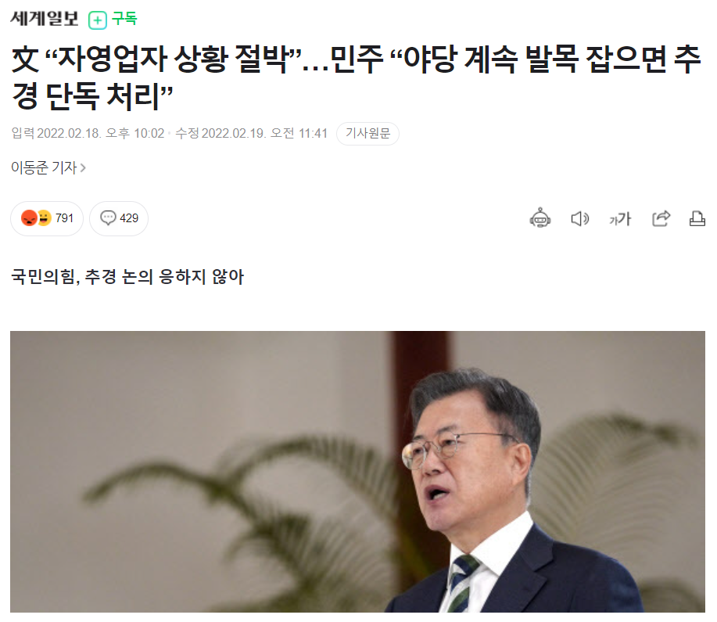
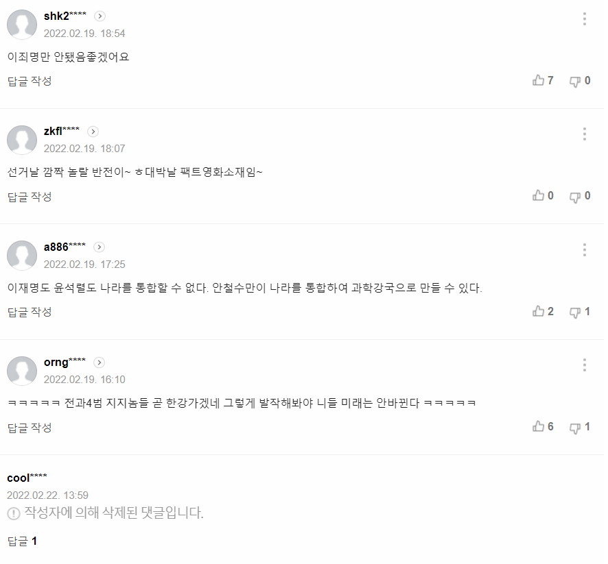
3. 프로젝트 기능소개
‘네이버 뉴스’ 사이트에서 크롤링하여 데이터를 수집 (2021.10.01 ~ 2022.03.08)
총 “595,758개”의 뉴스
총 “21,626,516개”의 댓글

Slide 8
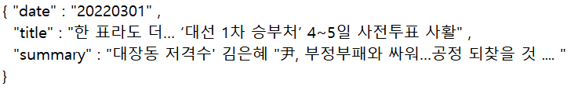
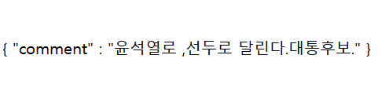
3.1 크롤링 및 전처리
3. 시스템 흐름도
● 크롤링을 마친 댓글은 csv 파일 형태로 구글 드라이브에 저장
[ 날짜, 제목, 요약봇 데이터 저장 ]
[ 댓글 데이터 저장 ]
● 수집한 데이터의 전처리 과정
01
정규화 및 맞춤법 교정
02
토큰화
03
불용어 제거
문자열에서 단어로 분리
전처리
완료
04
어근화
05
문서 표현

Slide 9
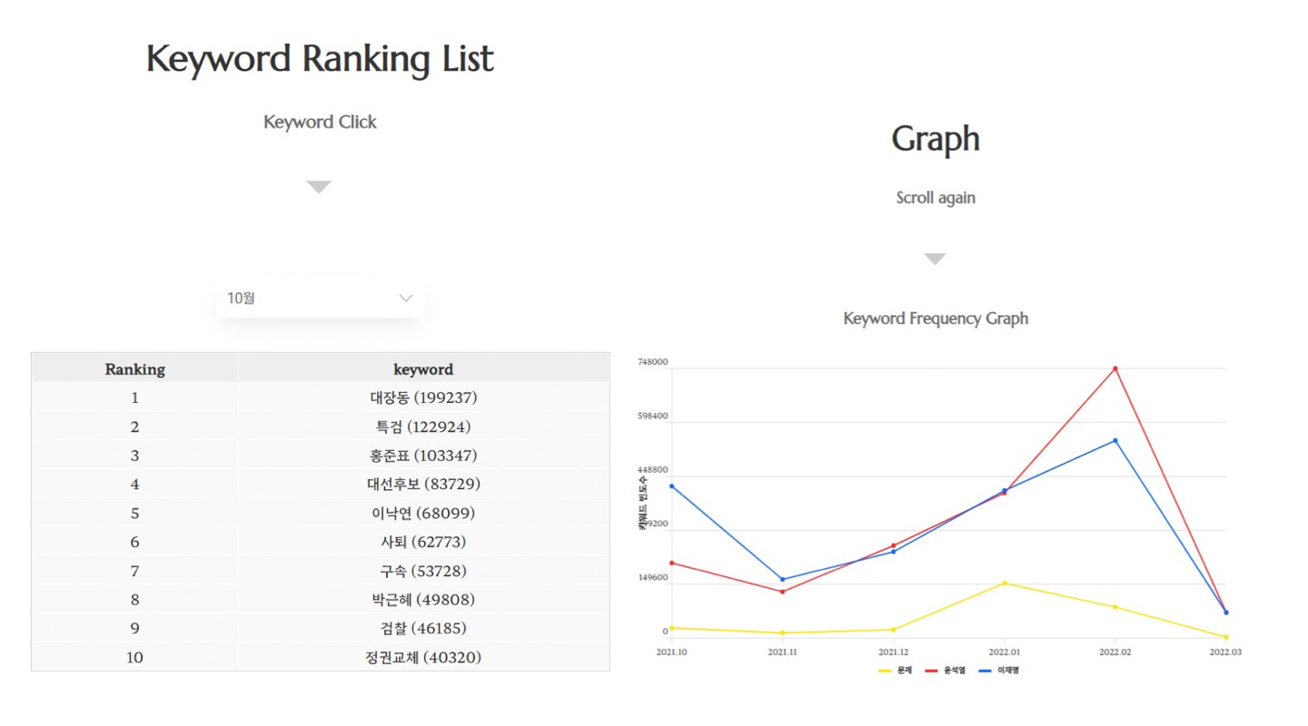
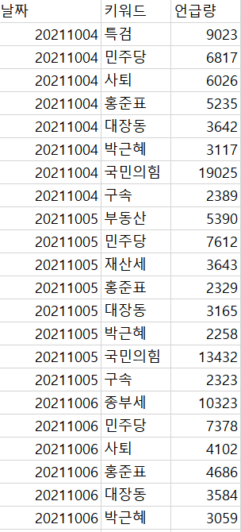

3.2 키워드 빈도수 분석
Ex) 키워드 빈도 분석 csv 파일
키워드 별 빈도수 & 지지율 변화
키워드 빈도 순위표 & 키워드 빈도 그래프
월별 키워드
Otk.nouns
전처리된 댓글을 명사 단위로 구분하여 키워드의 언급량을 카운트한다.
KoNLPy
KoNLPy는 한국어 정보 처리 파이썬 패키지로 형태소 분석 및 품사 태깅과 같은
작업을 한다.

Slide 10

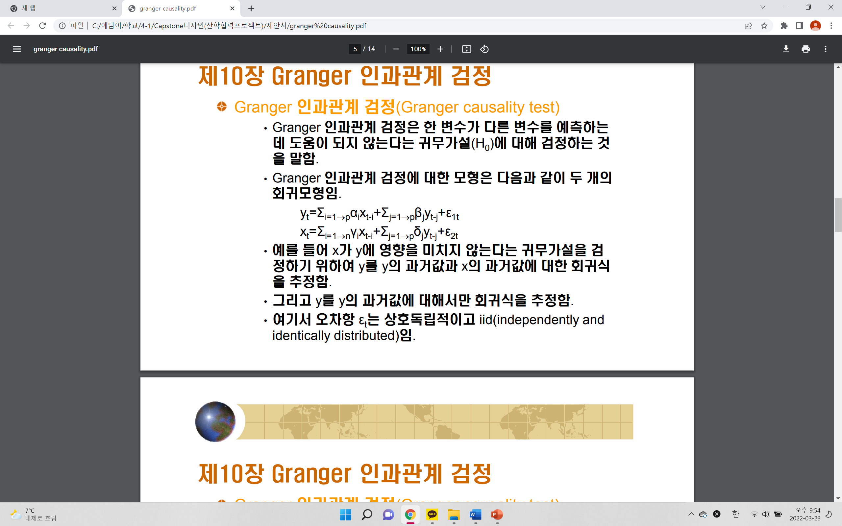
3.3 인과관계 계산 그래프
인과관계 계산 그래프
지지율의 현재값
키워드 빈도수의 과거값
지지율의 과거 값
Granger Causality
지지율의 현재값을 예측할 때, 지지율의 과거값만으로 예측하는 것보다
‘ 키워드 빈도수의 과거값과 함께 예측하는 것이 더 정확하다 ’ 면
키워드 빈도수가 지지율에 영향을 미친다.
> 이를 LSTM 모델과 Elastic Net 가중치 규제를 적용하여 도출한다.

Slide 11
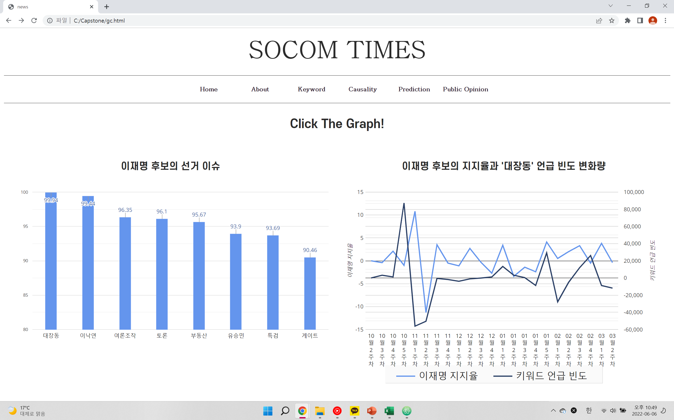
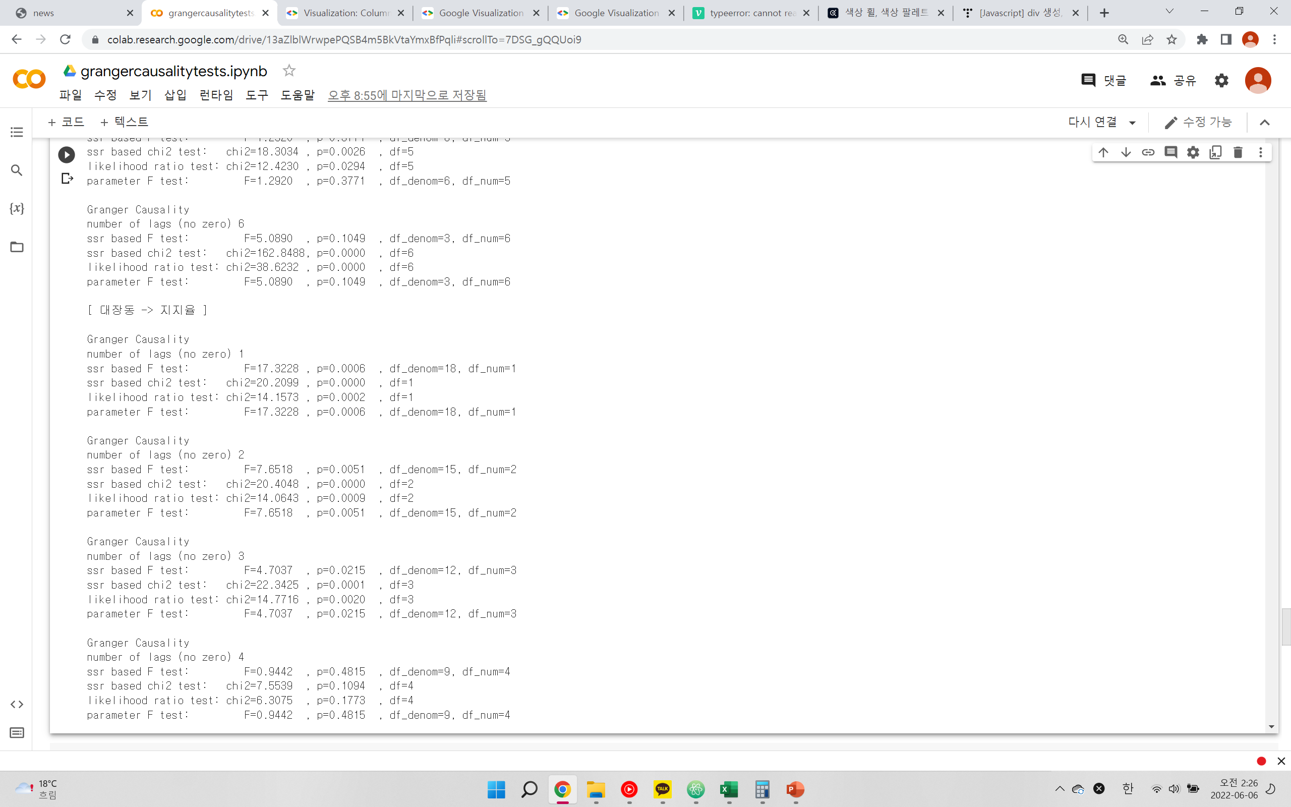
3.4 인과관계 계산 그래프
인과관계 계산 그래프
키워드 빈도수 & 지지율 변화
결과
P-value가 일정수준 이하이면 대장동으로부터
지지율과의 granger causality가 존재한다.
→ 대장동의 언급 빈도가 지지율에 영향을 미친다.
추출 된 관련 키워드

Slide 12
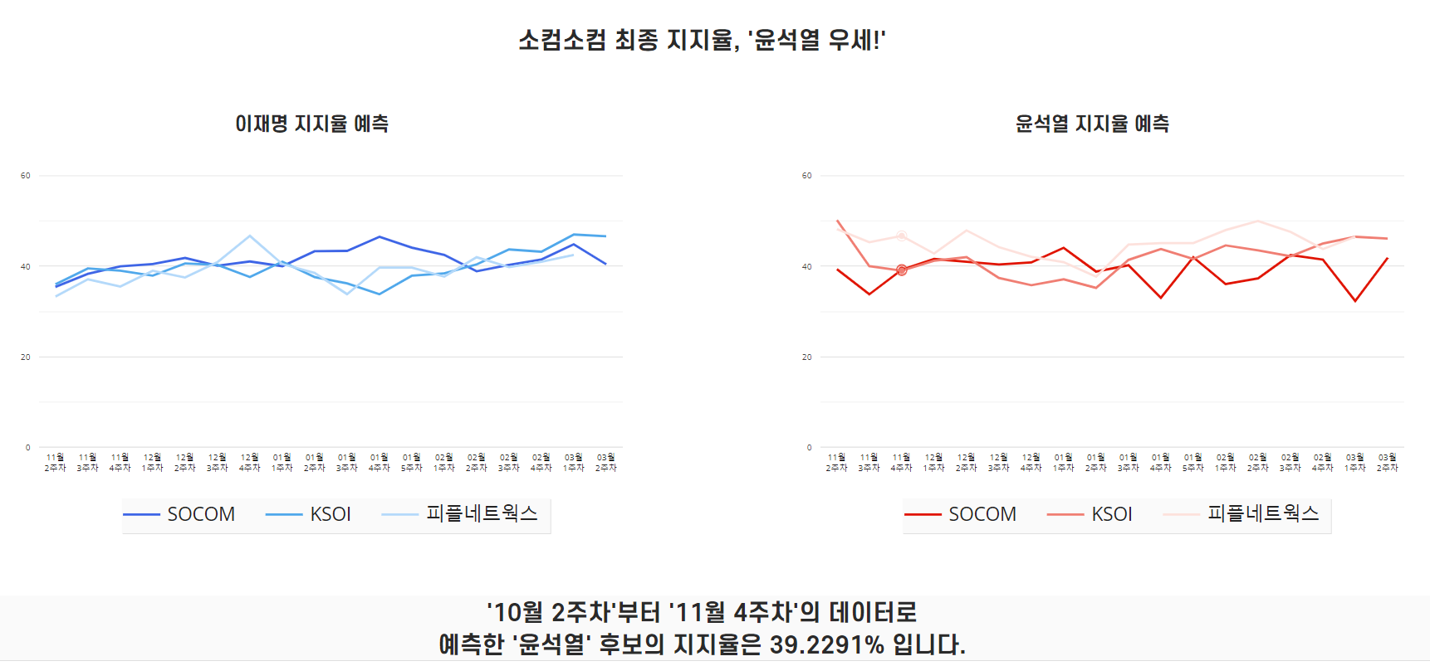
3.5 지지율 예측 그래프
어떤 후보가 우세한지 확인
● 지지율 예측
가중치 규제로 Elastic Net과
LSTM으로 학습하여 도출된
키워드의 빈도수 시계열 데이터
- 이재명(후보 1) 키워드
‘이재명', '윤석열', '국민의힘', '민주당', '특검', '사퇴', '홍준표', '대장동',
'박근혜', '구속', '이낙연', '검찰', '유동규', '북한', '국회', '여론조작', '수사',
'대선후보', '문재인', '정권교체', '세금', '감옥', '게이트', '단일화', '조작', '안철수',
'조사', '미국', '정책', '선거', '정치', '이준석', '김종인', '교체', '연기', '문제',
'대표', '지지율', '단일화.1', '중국', '사기','공약', '경제', '김건희', '무당', '도박',
'페미', '김혜경'
ADF Test
PACF Test
정상성 확보
- 윤석열(후보 2) 키워드
'이재명', '윤석열', '국민의힘', '특검', '사퇴', '홍준표', '대장동', '박근혜', '여론조작', '수사', '대선후보', '정권교체', '안철수', '이준석', '김종인', '교체', '연기', '지지율', '단일화.1', '무당'
VAR
예측 전주차까지의 데이터를 바탕으로 지지율 예측
VAR 2 모델로 학습

Slide 13
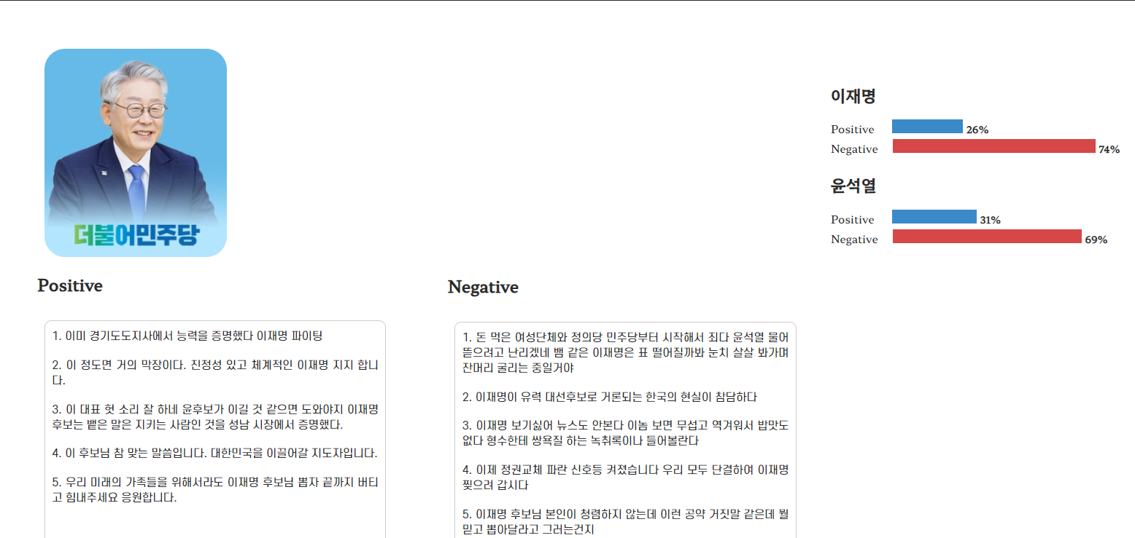

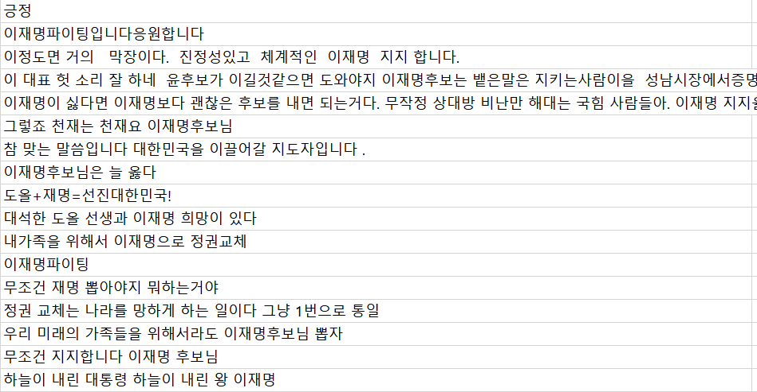
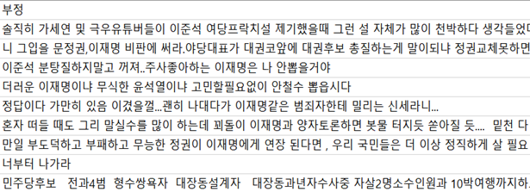
3.6 후보자 감정 분석
Ex) 이재명 긍정 데이터 csv 파일
후보자 감정 분석
googletrans
한글의 감정분석이 어려워 한글로 이루어진 댓글들을
영어로 번역한다.
LSTM모델
Ex) 이재명 부정 데이터 csv 파일
각 후보 댓글 긍/부정 비율
이진 분류 문제를 수행하는 모델로써 SentiWordNet을 이용하여 감정분석모델을 학습시켜 영어로 번역된 댓글들의 긍정, 부정을 분류한다.
실제 긍/부정 댓글 확인

Slide 14
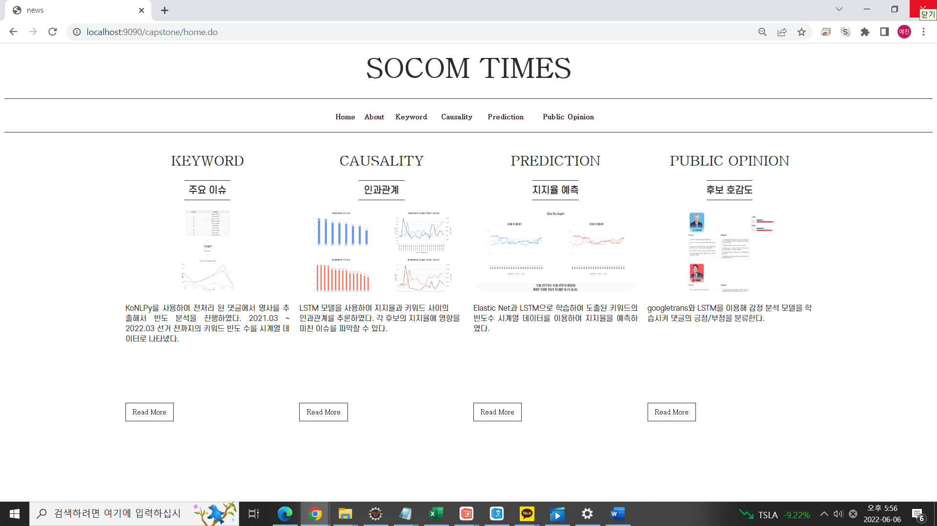
4. 시연

Slide 15

5. 기대효과
키워드 빈도 순위표 & 키워드 빈도 그래프
● 키워드 빈도 순위표를 통해 대중들의 관심 키워드를 월별로 한눈에 확인 가능하다.
● 키워드 빈도 그래프로 해당 키워드가 언제 언급량이 줄어들고 급증했는지를 한눈에 확인 가능하다.
● 키워드 빈도 그래프들을 이용하여 사전에 알지 못했던 정치적사건을 확인 가능하다.

Slide 16

5. 기대효과
인과관계 계산 & 지지율 예측 그래프
● 후보의 지지율에 어떠한 사건이 영향을 미쳤는지 주요 사건을 파악 할 수 있다.
● 20대 대선 뿐만 아니라 추후의 선거에서도 유용하게 사용 될 수 있다.
● 지지율에 영향을 미치는 키워드들의 누적 데이터를 통해 예측하기 때문에 보다 신뢰성 있는
예측 된 지지율은 제공한다.

Slide 17

5. 기대효과
후보자 감정 분석
● 후보자 감정 분석을 통하여 대중들이 각 후보에 대한 감정의 비율을 한눈에 볼 수 있다.
● 후보자의 긍정 부정 댓글의 예시를 눈으로 직접 볼 수 있다.

Slide 18
소컴소컴
감사합니다.
팀장 : 19011498 권예담
팀원 : 18013186 정예진
19011352 이정은
19013122 고두형

Slide 19


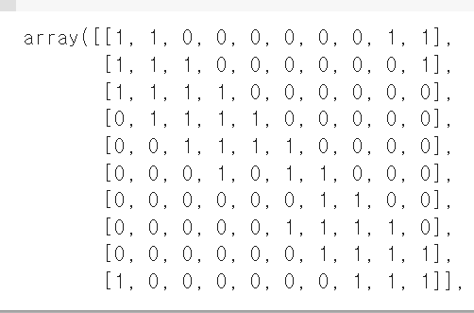
질의 응답
● 인과관계 추론
[ RNN 모델 ]
[ LSTM 모델 ]
가중치가 0이므로 인과관계가 없다고 판단
→ 화면의 결과에서 0행이 지지율로의 인과관계일 때, 1,8,9 열의 키워드가 지지율 예측에
도움을 줬다는 것을 의미한다. (0열은 지지율 변수)
가중치가 1이므로 인과관계가 있다고 판단
[ 인과추론 결과]

Slide 20
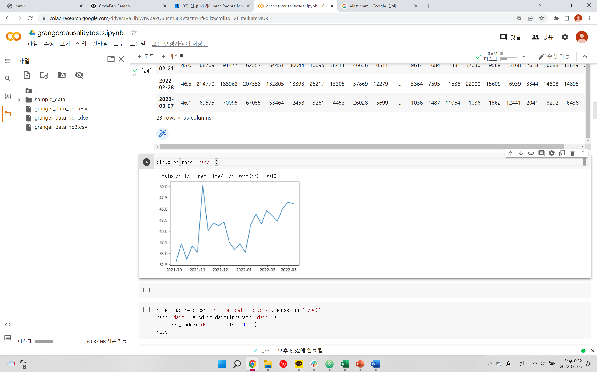
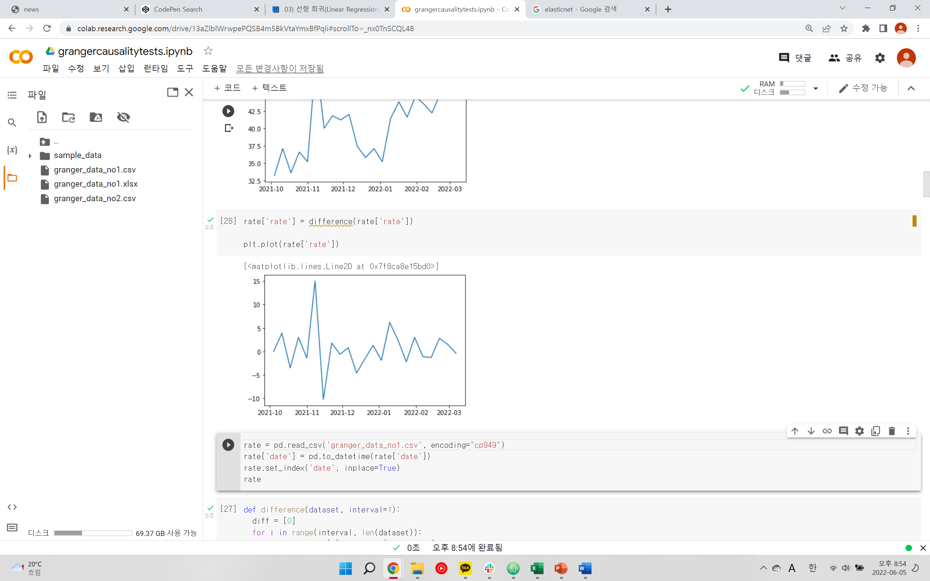
질의 응답
인과관계 계산 그래프
차분 이전
차분 이후
차분
임의의 두 점에서 함수값들의 차이
f(x_{i}+Δx) - f(x_{i}) 또는 f_{k+1} - f_{k}
전제조건

Slide 21
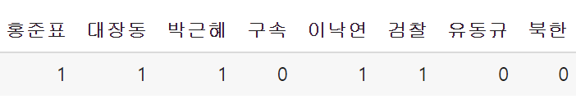
질의 응답
인과관계 계산 그래프
LSTM
예시) 그랜저 인과관계 검출 결과
LSTM
지지율 시계열 데이터(y)와 키워드 빈도수 시계열 데이터(x)에 대해
다중 선형 회귀분석을 하여 변수들의 가중치가 0이 되면 Granger Causality가 없다.
가중치를 통한 변수 선택의 효과와 feature의 수가 sample의 수보다 많은 점를 고려하여
가중치 규제로 Elastic Net을 사용했다.

Slide 22
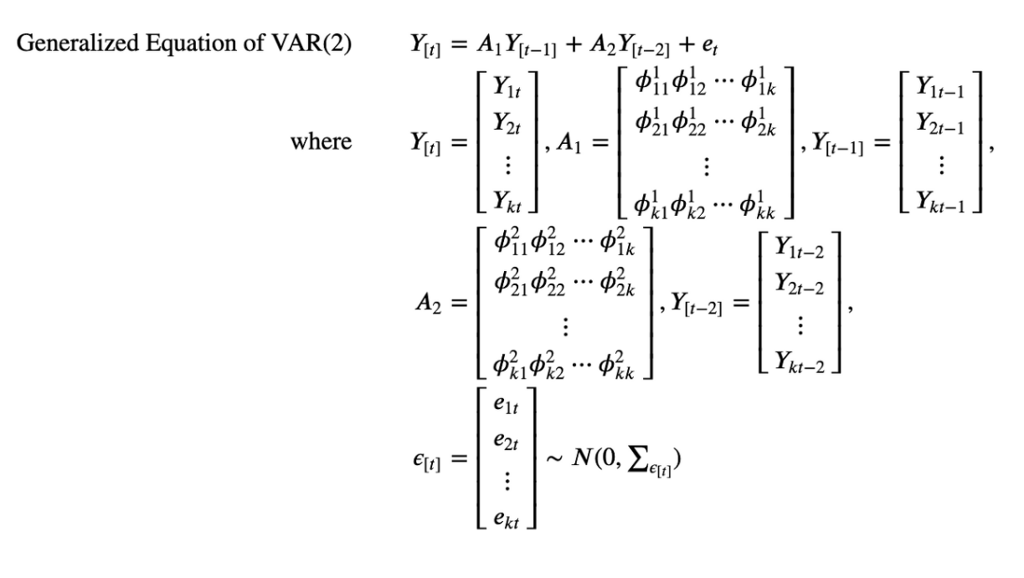
질의 응답
VAR
예측할 변수의 과거 값뿐만 아니라 예측할 변수와 의존성이 있는 변수들까지 고려하여 선형 함수로 나타내는 확률적 과정
* PACF test 결과 var2모델 사용

